Slide 1
经济基础知识
2022年
陈老师

Slide 2

3
成本函数和成本曲线

Slide 3
3
成本函数和成本曲线
2、成本函数
1.成本函数的含义和类型
成本函数就是表示企业总成本与产量之间关系的公式。
分为短期成本函数和长期成本函数。
（1）短期成本函数可分为固定成本与可变成本
①固定成本短期内不随产量增减而变动的成本，如厂房设备的折旧，以及管理人员的工资费用。
②可变成本是随产量变动而变动的那部分成本，如原材料、燃料和动力以及生产工人的工资费用。
（2）长期成本函数没有固定成本（从长期看一切生产要素都是可变的）
【注】短期成本函数和长期成本函数的区别在于是否含有固定成本。

Slide 4
3
成本函数和成本曲线
成本函数
2.短期成本函数分析
（1）短期总成本TC=总固定成本TFC+总可变成本TVC
（2）平均成本AC：单位产品成本，生产每一单位产品的成本，是总成本除以总产量所得之商。
（3）边际成本：增加一个单位产量时总成本的增加额

Slide 5
3
成本函数和成本曲线
3、短期成本曲线
（一）总成本、总固定成本和总可变成本曲线
总成本 TC
1）总成本曲线是从纵轴一个截点即产量=0时总成本=固定成本那一点开始，随产量增肌而逐步上升，开始以递减的速度上升，产量达到一定水平后以递增的速度上升
2）总固定成本是一条平行横轴的直线
3）总可变成本曲线从原点出发，之后随产量增加而上升。刚开始以递减的速度上升，产量达到一定水平后以递增的速度上升
总变动成本曲线和总成本曲线的变动规律是一致的
C
总可变成本 TVC
总固定成本 TFC
0
Q

Slide 6
3
成本函数和成本曲线
（二）平均总成本、平均固定成本、平均可变成本、边际成本曲线
平均总成本、平均可变成本、边际成本曲线都是先下降后上升的曲线
边际成本曲线最早达到最低点，其次是平均可变成本曲线，总成本曲线的最低点出现的最慢，且高于边际成本曲线及平均可变成本曲线的最低点。
平均固定成本曲线随产量的增加而递减，逐渐向横轴接近
边际成本曲线开始时随产量的增加而迅速下降，达到最低点后，便随产量的增加迅速上升，无论是上升还是下降，边际成本曲线的变动都快于平均变动成本曲线。
平均总成本曲线开始时随产量增加而迅速下降，达到M点时平均总成本最低（与边际成本曲线相交），在M点后，平均总成本又随产量增加而上升。
平均可变成本曲线开始时随产量增加而逐步下降，达到M’点时（与边际成本曲线相交）平均可变成本最低，在M’点后，平均可变成本又随产量增加而上升。
C
MC边际成本
AC平均总成本
M
M’
AVC平均可变成本
AFC平均固定成本
0
Q

Slide 7
3
成本函数和成本曲线
（三）决定短期成本变动的主要因素。
第一，劳动、资本等生产要素的价格；
第二，生产率（劳动生产率和全要素生产率）。
劳动生产率即平均产量。
全要素生产率就是每单位总投入（包括劳动投入和资本投入）的产量或产出。

Slide 8
第四章 市场结构理论
市 市场结构的类型
场理 完全竞争市场中生产者的行为
结论 完全垄断市场中生产者的行为
构 垄断竞争市场和寡头垄断市场中生产者的行为

Slide 9

北京市丰台区成人职业技能培训学校
一、市场结构的类型
市场结构：是指一个行业内部买方和卖方的数量及其规模分布、产品差别的程度和新企业进入该行业的难易程度的综合状态，也是某种产品或服务的竞争状态和竞争程度。
1.完全竞争市场
①市场上有很多生产者与消费者，或买者和卖者，且生产者的规模都很小。每个生产者和消费者都只能是市场价格的接受者，不是价格的决定者，对市场价格没有任何控制的力量。
②企业生产的产品是同质的，即不存在产品质量差别。
③买卖双方对市场信息都有充分的了解。
④资源可以自由流动，自由进入或退出市场
现实中很难找到这样的市场，某些农产品如小麦、玉米属于近似的例子。

Slide 10
北京市丰台区成人职业技能培训学校
2.完全垄断市场
①只有一个生产者，因而它是价格的决定者，而不是价格的接受者；
②完全垄断者的产品是没有合适替代品的独特性产品；
③其他企业进入这一市场非常困难。
在实际生活中，公用事业、电力、固定电话近似于完全垄断市场。
完全垄断形成的原因：
①政府垄断
②对某些特殊的原材料的单独控制而形成的对这些资源和产品的完全垄断
③对某些产品的专利权而形成的完全垄断
④自然垄断

Slide 11
北京市丰台区成人职业技能培训学校
3.垄断竞争市场
①具有很多的生产者和消费者；
②产品有差别性，生产者可对价格有一定的程度的控制，不再是完全的价格接受者。（这是与完全竞争市场的主要区别）
③进入或退出市场比较容易，不存在什么进入障碍。
在实际生活中，如啤酒、糖果等产品市场就是垄断竞争市场。
4.寡头垄断市场
①在一个行业中，只有很少几个企业进行生产；
②它们所生产的产品有一定的差别或者完全无差别；
③他们对价格有较大程度的控制；
④其他企业进入这一行业比较困难。
在实际生活中，如石油、汽车、钢铁等工业部门就是寡头垄断市场的典型代表。

Slide 12
北京市丰台区成人职业技能培训学校
小结
市场结构类型 比较项 | 完全竞争市场 | 垄断竞争市场 | 寡头垄断市场 | 完全垄断市场
生产者的数量
产品的差异程度
市场的进入障碍

Slide 13
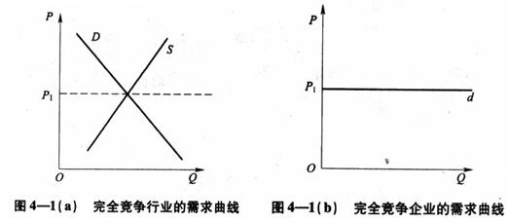
北京市丰台区成人职业技能培训学校
二、完全竞争市场中生产者的行为
1.完全竞争市场行业的供求曲线和个别企业的需求曲线

Slide 14
北京市丰台区成人职业技能培训学校
【例题：单选题】关于完全竞争市场行业的供求曲线和个别企业的需求曲线的表述正确的是( )。
A.个别企业的需求曲线是一条平行于横轴的水平线
B.整个行业的需求曲线是一条平行于横轴的水平线
C.整个行业的需求曲线和某个企业的需求曲线是相同的
D.个别企业的需求曲线是一条向右下方倾斜的曲线

Slide 15
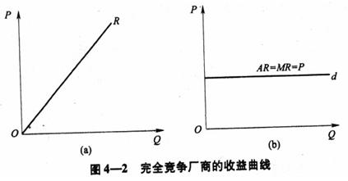
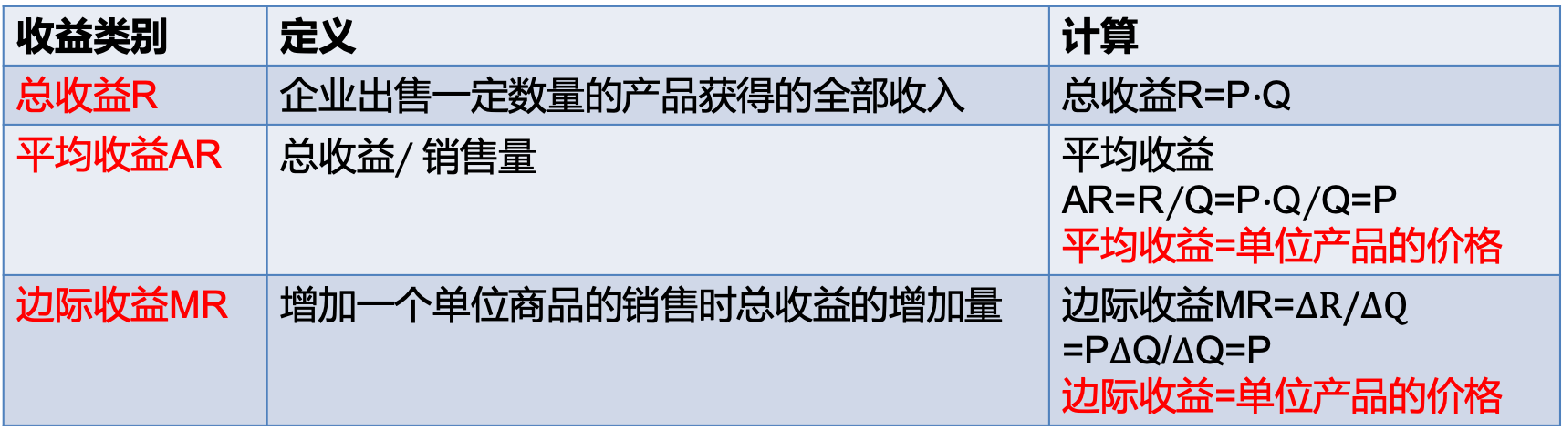
北京市丰台区成人职业技能培训学校
2.完全竞争市场上企业的收益曲线
收益类别 | 定义 | 计算
总收益R | 企业出售一定数量的产品获得的全部收入
平均收益AR
边际收益MR | 增加一个单位商品的销售时总收益的增加量
完全竞争企业的平均收益线、边际收益线、需求曲线三线重合

Slide 16
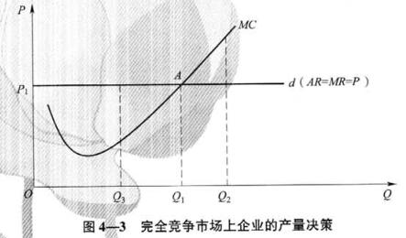
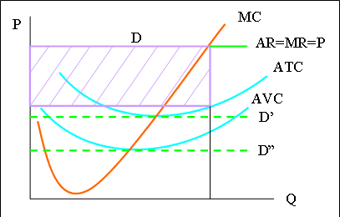
北京市丰台区成人职业技能培训学校
3.完全竞争市场上企业产量决策的基本原则
边际收益MR＝边际成本MC 此时的产量为最优产量。
注意:MR＝MC时，企业不一定会获得最大化的利润 ，也可能是亏损最小化。

Slide 17
北京市丰台区成人职业技能培训学校
所以，边际成本等于边际收益既可以作为利润最大化均衡条件，也可称为亏损最小的均衡条件。
4.完全竞争市场上企业的短期供给曲线
追求利润最大化的企业，总是按照边际收益＝边际成本的原则来选择最优生产规模。
当边际成本小于边际收益时，企业扩大产量，供给增加。
当边际成本大于边际收益时，企业缩小产量，供给减少。
所以：企业的边际成本曲线是其短期供给曲线

Slide 18
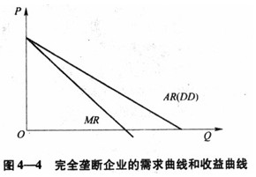
北京市丰台区成人职业技能培训学校
三、完全垄断市场中生产者的行为
1.完全垄断市场的需求曲线
完全垄断企业的需求曲线就是行业的需求曲线，二者完全相同，这是完全垄断企业和完全竞争市场中企业的一个重要区别。
完全垄断企业的需求曲线向右下方倾斜，斜率为负。
2.完全垄断企业的平均收益与边际收益
在完全垄断市场上，企业的平均收益AR＝单位产品
的价格P
企业的边际收益MR＜平均收益AR

Slide 19
北京市丰台区成人职业技能培训学校
原因是单位产品价格随着销售量的增加而下降，如：
（1）企业销售1单位产品，价格为11元，总收益=11元。
（2）企业增加1个单位销售，即销售2单位产品时，单位价格降为10元，
总收益=2*10=20元，
平均收益=20/2=10元，等于产品价格
边际收益=（20-11）/1=9，小于平均收益
（3）企业又增加1个单位销售,即销售3单位产品时，单位价格降为9元。
总收益=3*9=27元，
平均收益=27/3=9元，等于产品价格；
边际收益=（27-20）/1=7元，小于平均收益。

Slide 20
致谢
第六次课内容结束

